Slide 1

Виховна робота Ліцею «Галицький» ЛМР
▁▁▁▁▁▁▁▁▁▁▁▁▁▁▁▁▁▁▁▁
2025/2026 навчальний рік
Виховна система Ліцею «Галицький» ЛМР — це цілісний простір для розвитку громадянських, моральних, творчих і лідерських якостей учнів та спрямована на формування вільної, свідомої, патріотичної та відповідальної особистості через реалізацію різноманітних напрямів виховної діяльності.

Slide 2
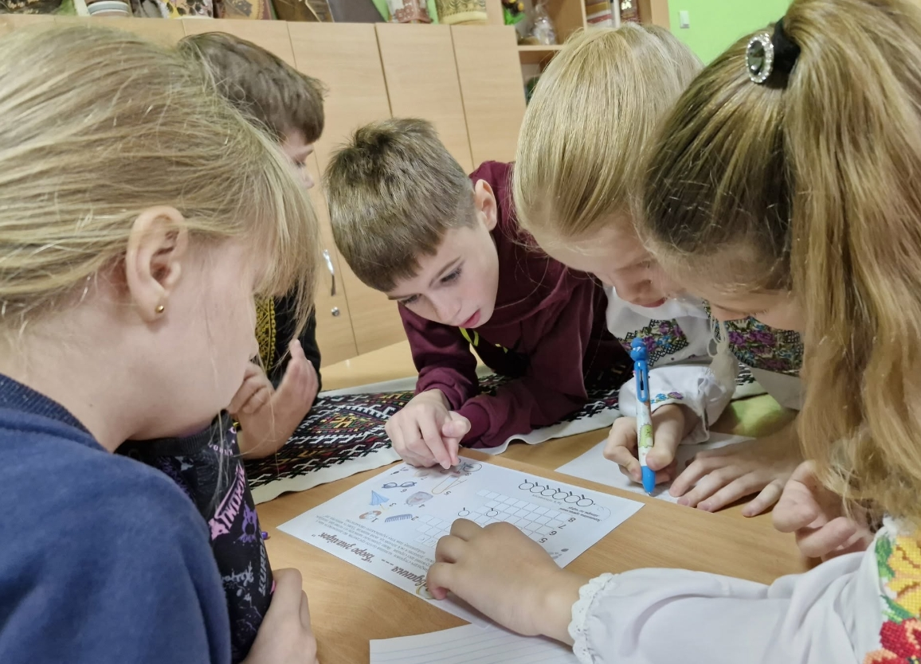
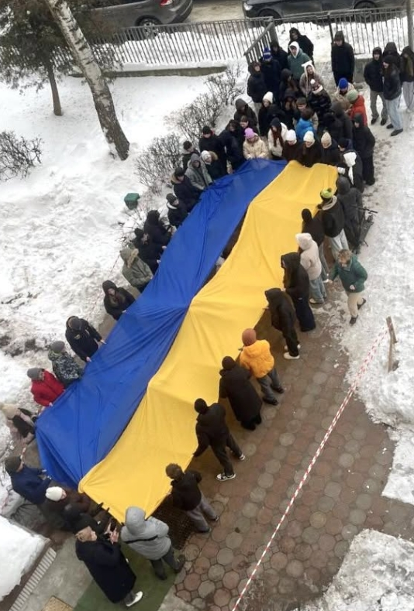
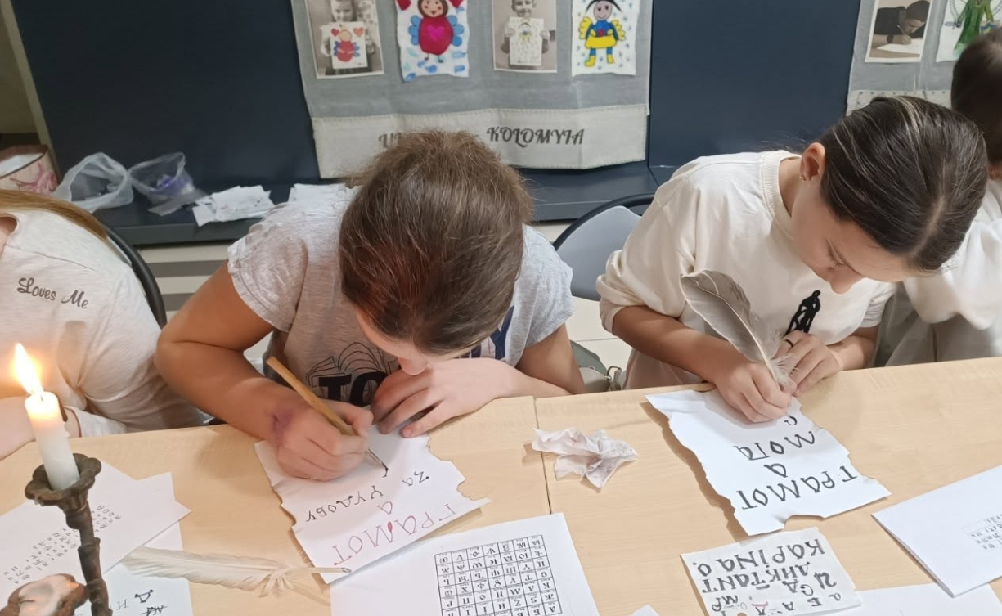
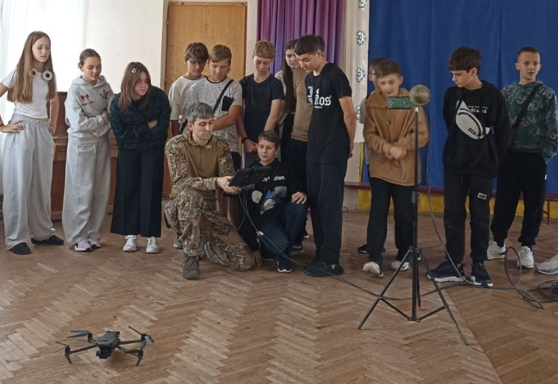
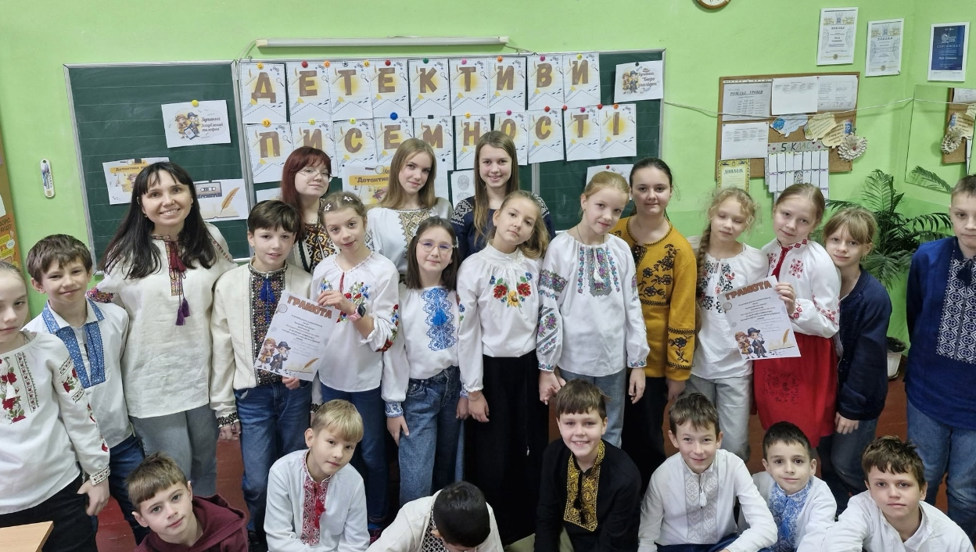
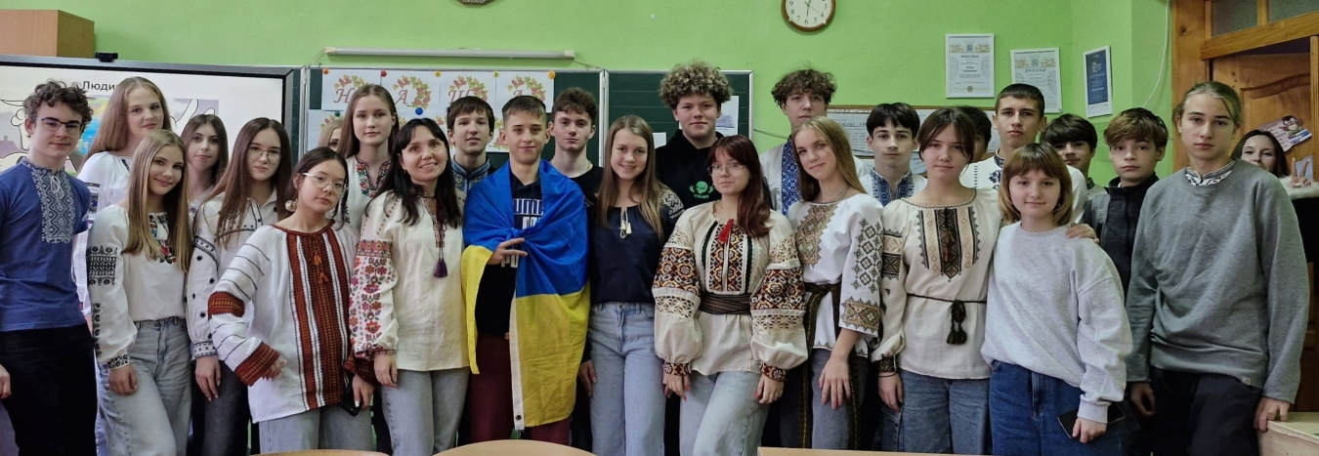
Національно-патріотичне виховання
▁▁▁▁▁▁▁▁▁▁▁▁▁▁▁▁▁▁▁▁
• День писемності
• День рідної мови
• День Соборності
• День Героїв
• День вишиванки
• Небесна Сотня
• Волонтерство, ЗСУ, музеї,

Slide 3

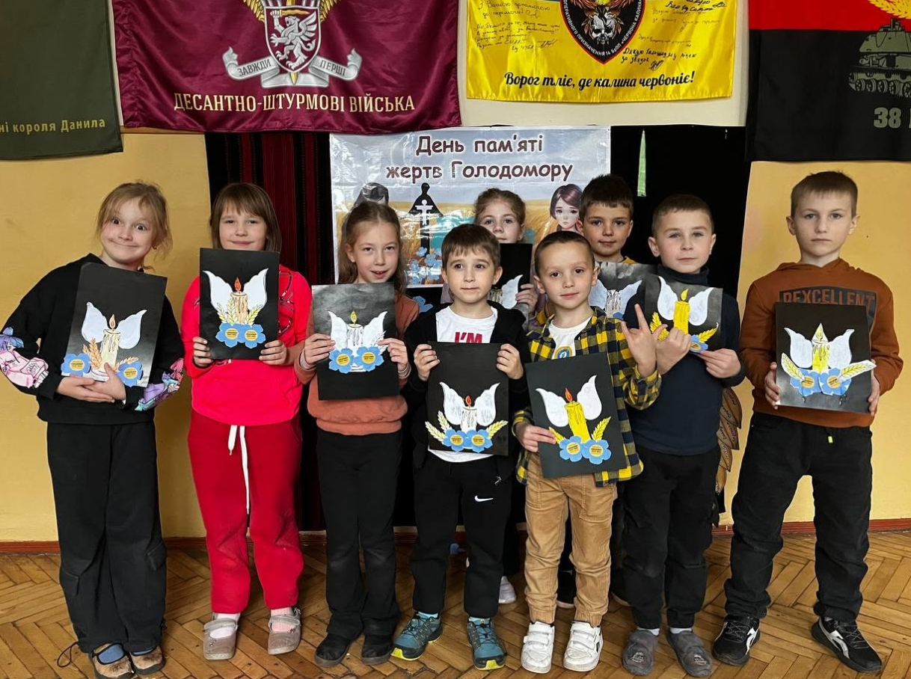
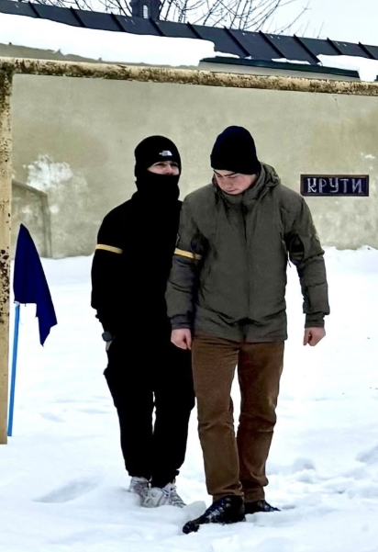
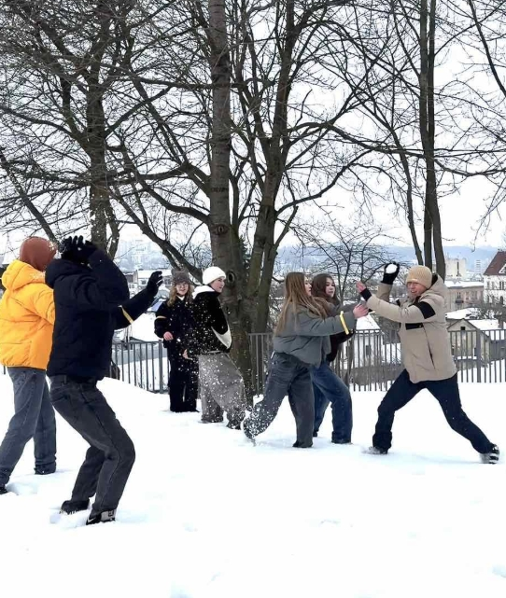
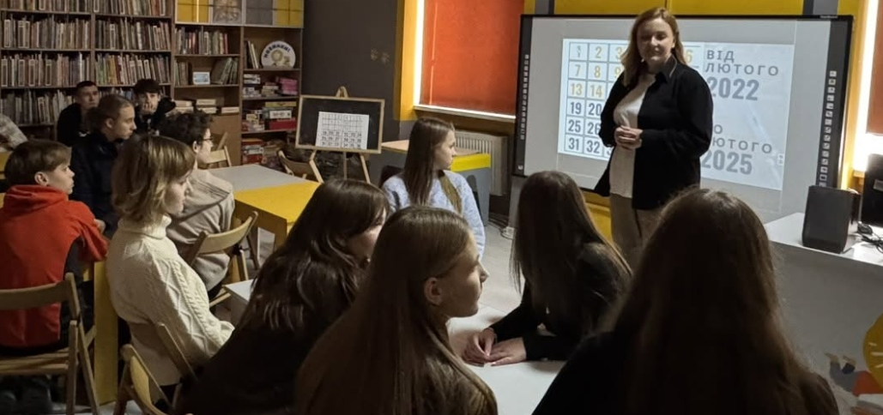

Slide 4
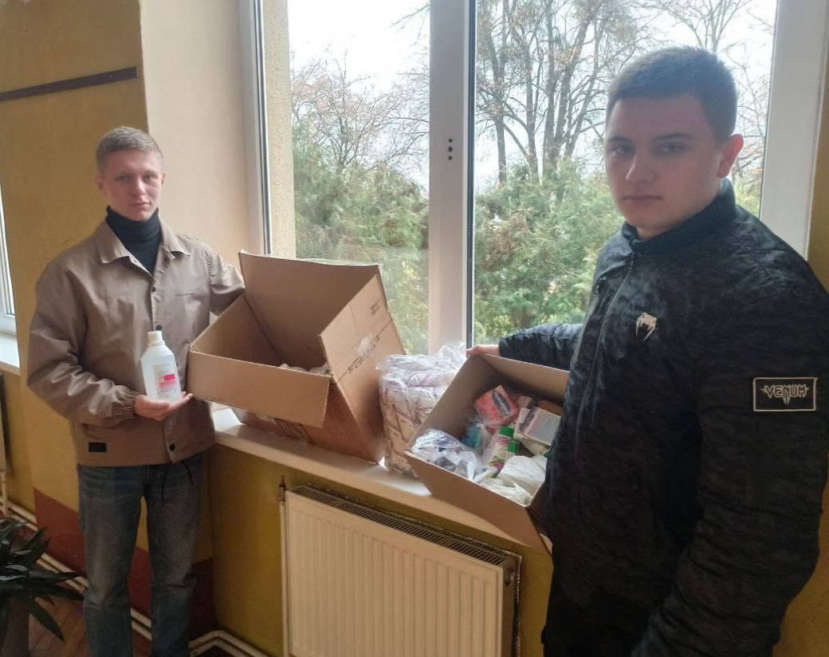
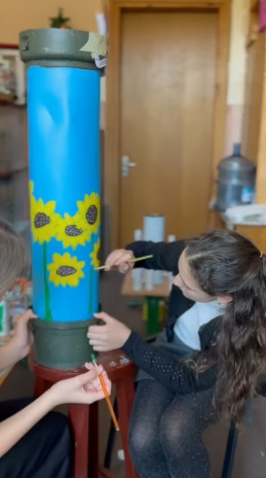
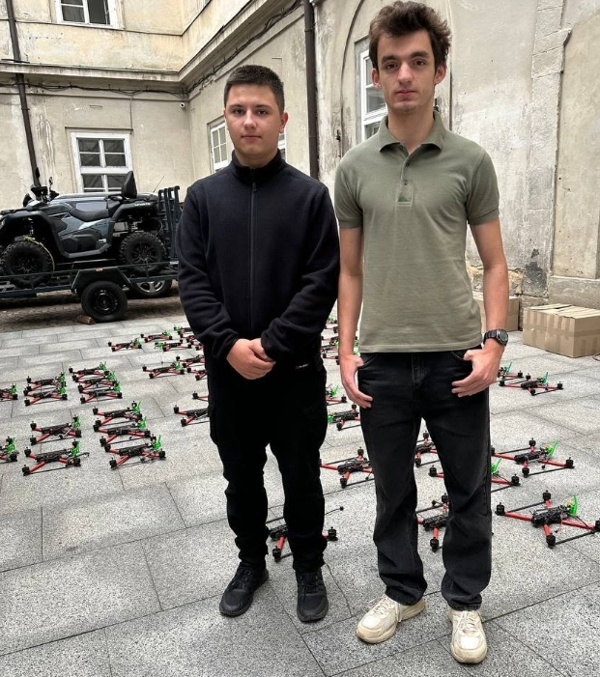
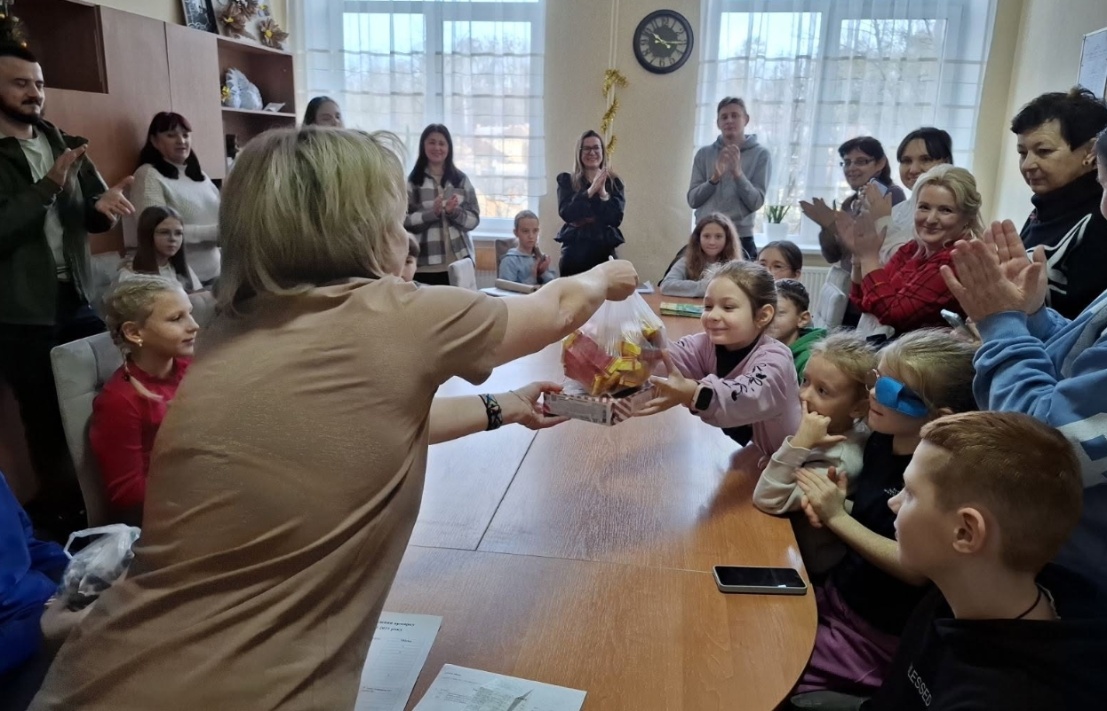
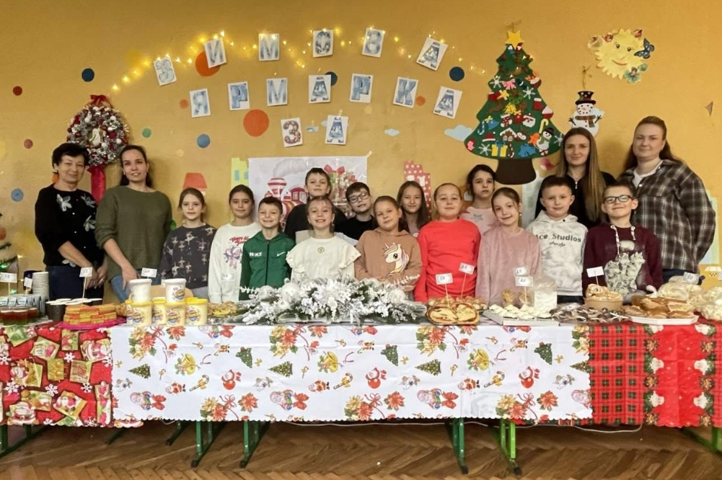
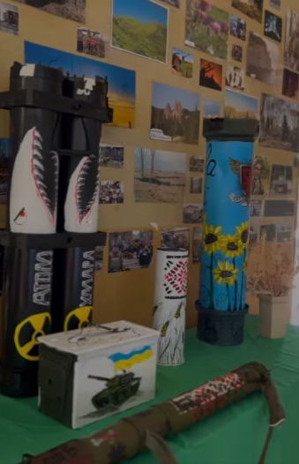
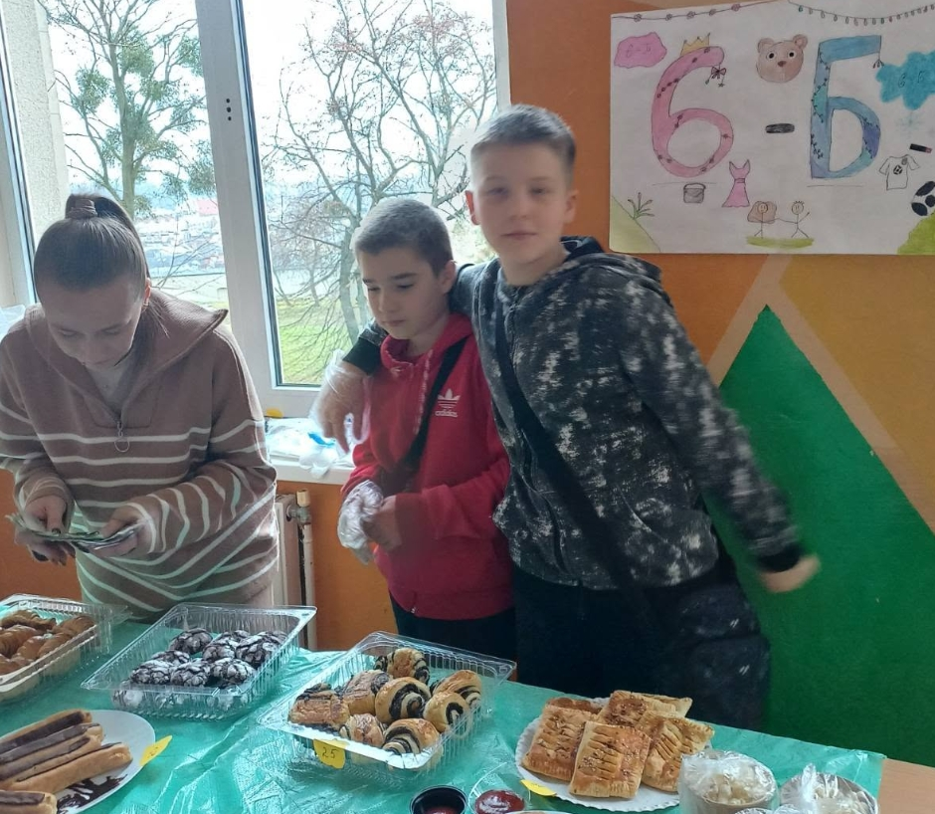
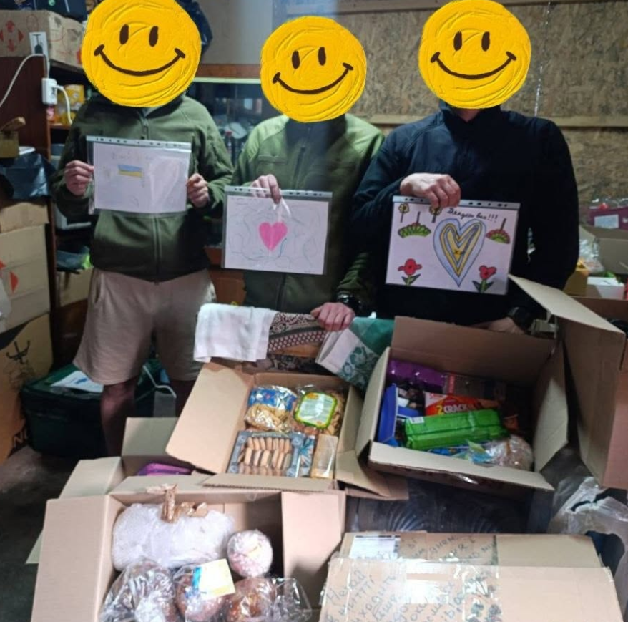
Волонтерська та благодійна діяльність
▁▁▁▁▁▁▁▁▁▁▁▁▁▁▁▁▁▁▁▁
• Допомога військовим
• Допомога ветеранам
• Ярмарки
• Збір для Марка Гладиша

Slide 5
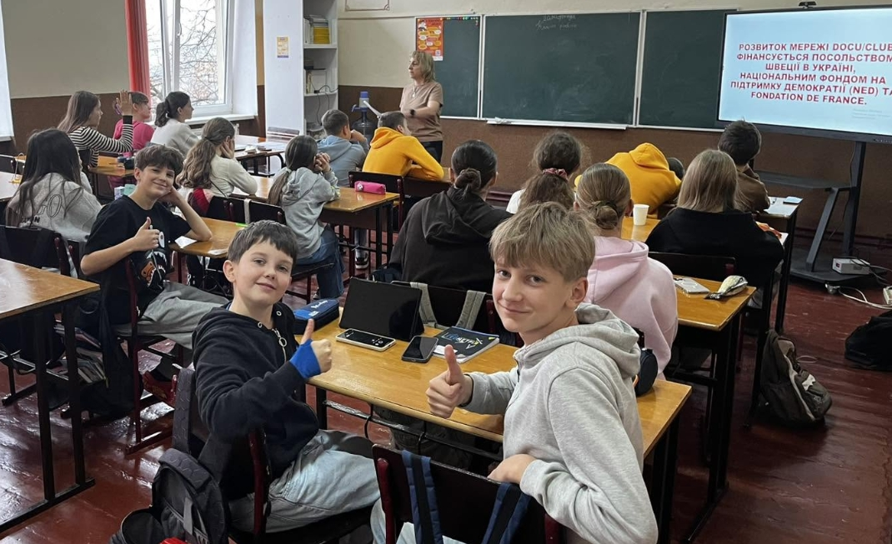
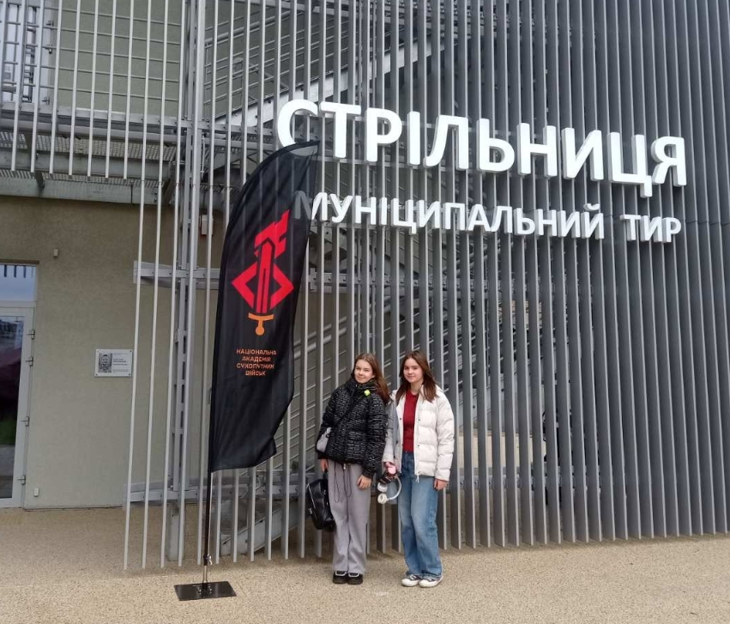
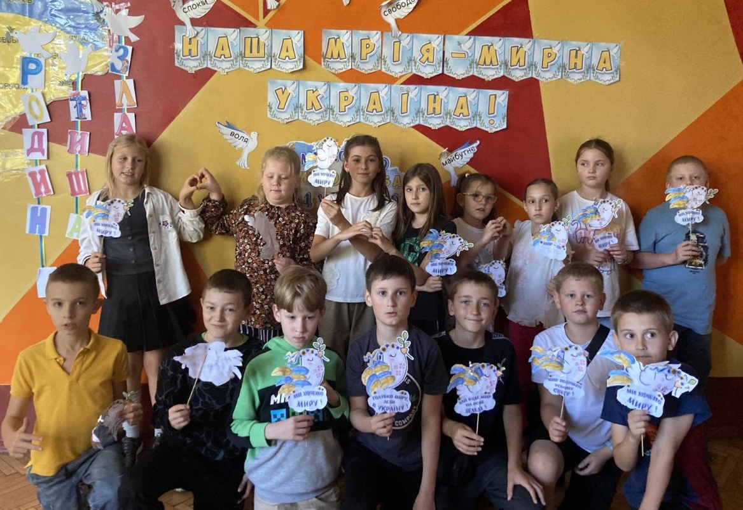
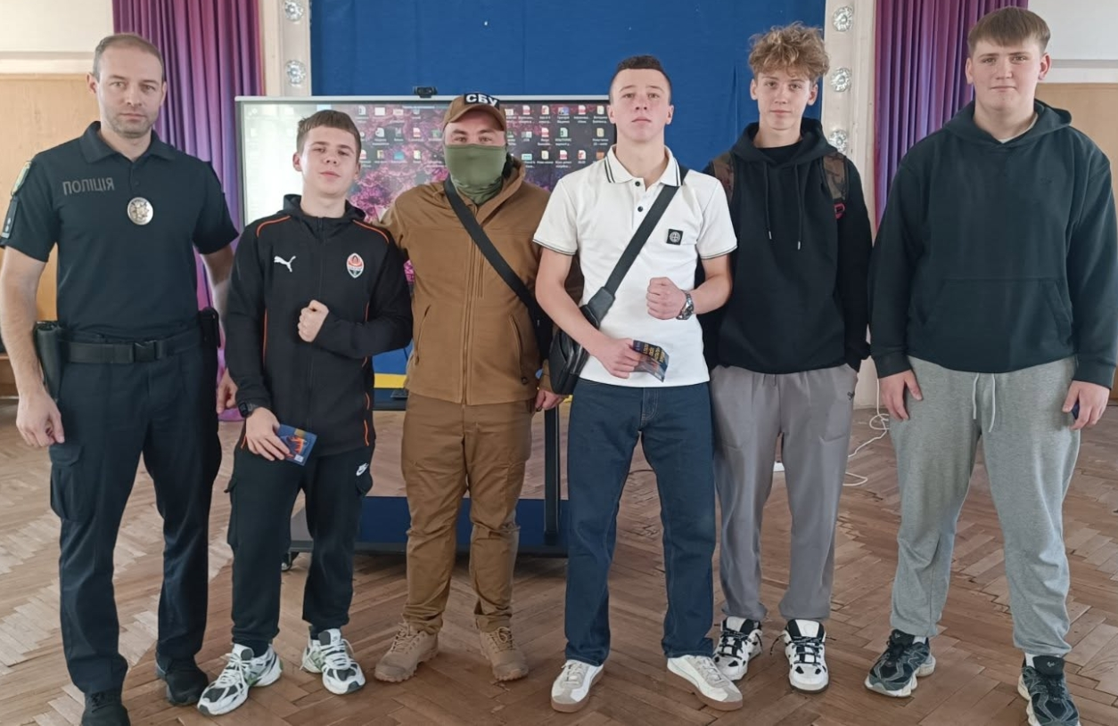
Громадянська та правова освіта
▁▁▁▁▁▁▁▁▁▁▁▁▁▁▁▁▁▁▁▁
• Поліція
• СБУ
• Тиждень права
• Правопросвітницькі заходи

Slide 6
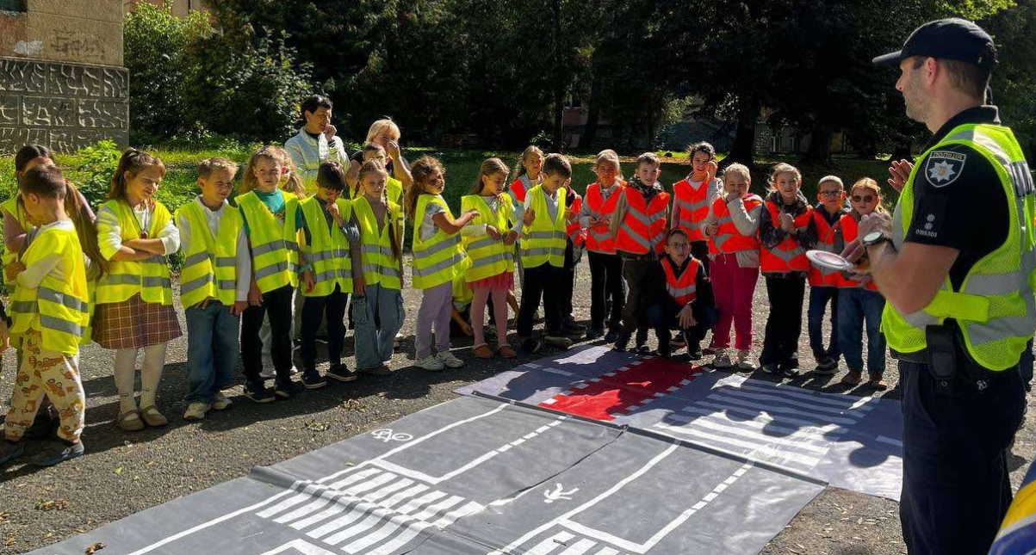
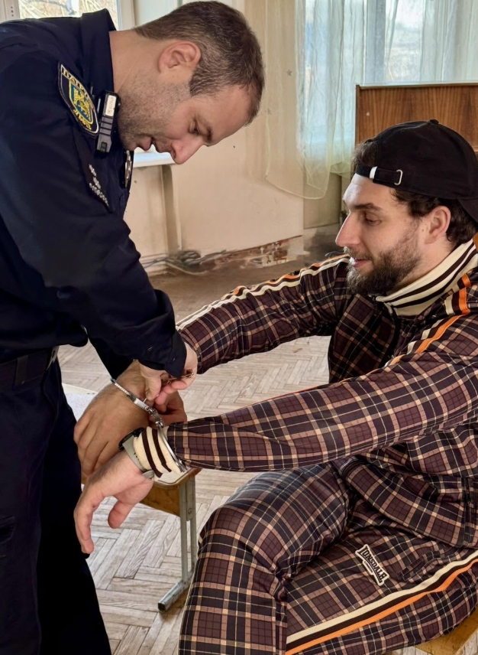
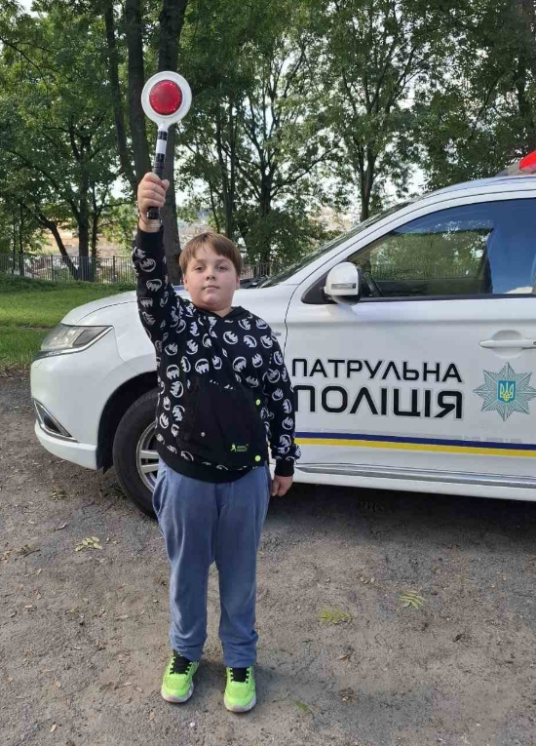
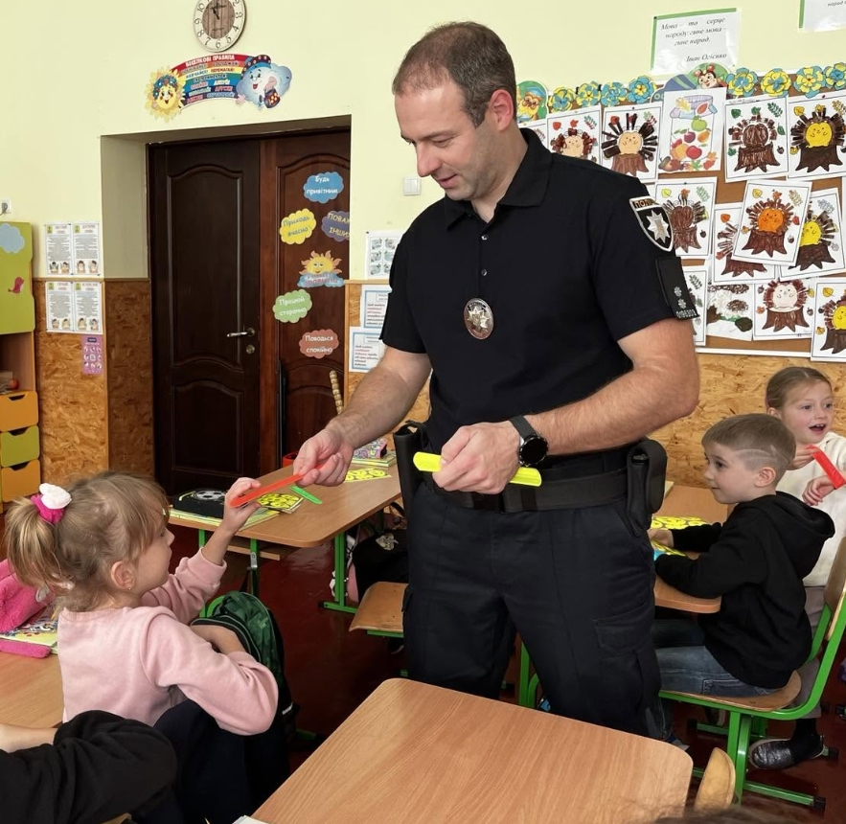

Slide 7
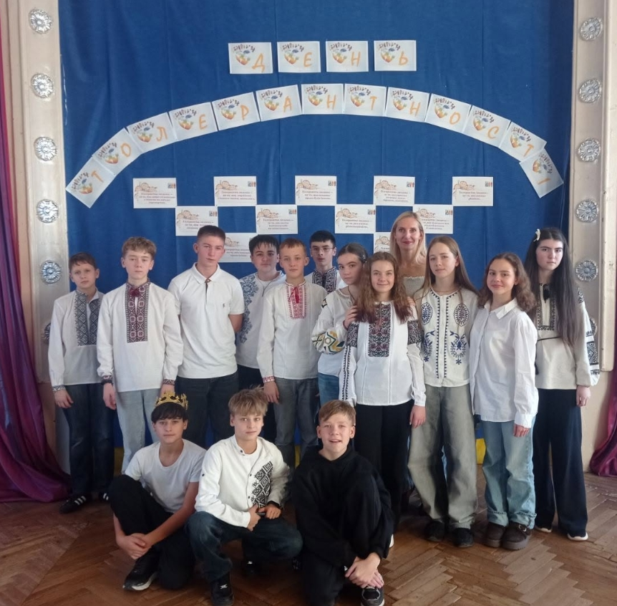
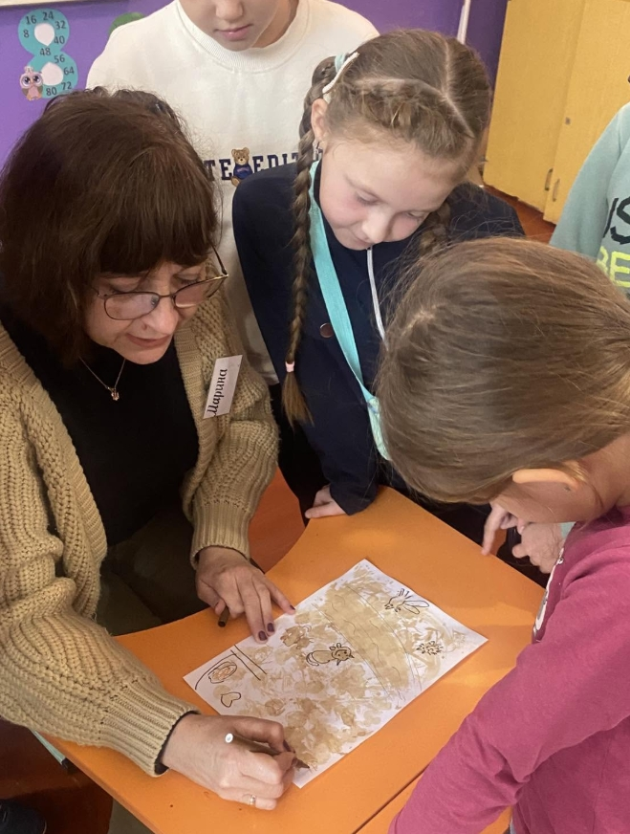
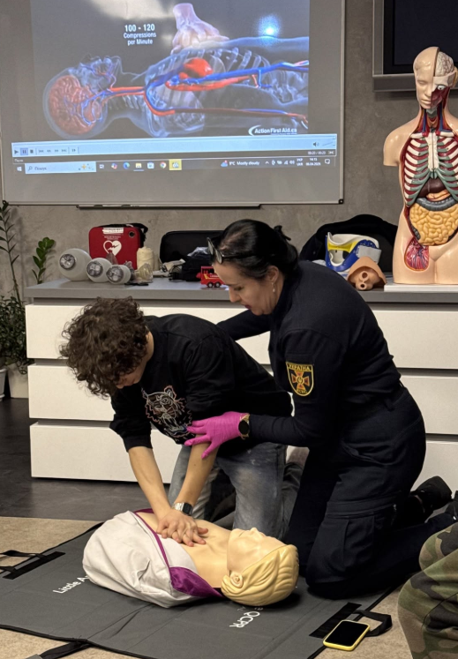
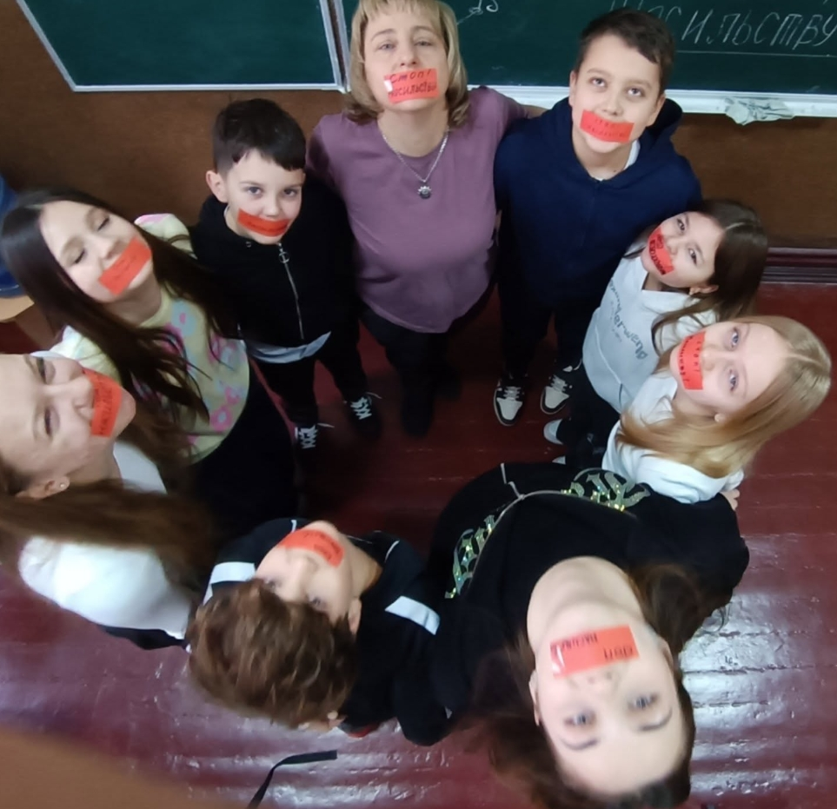
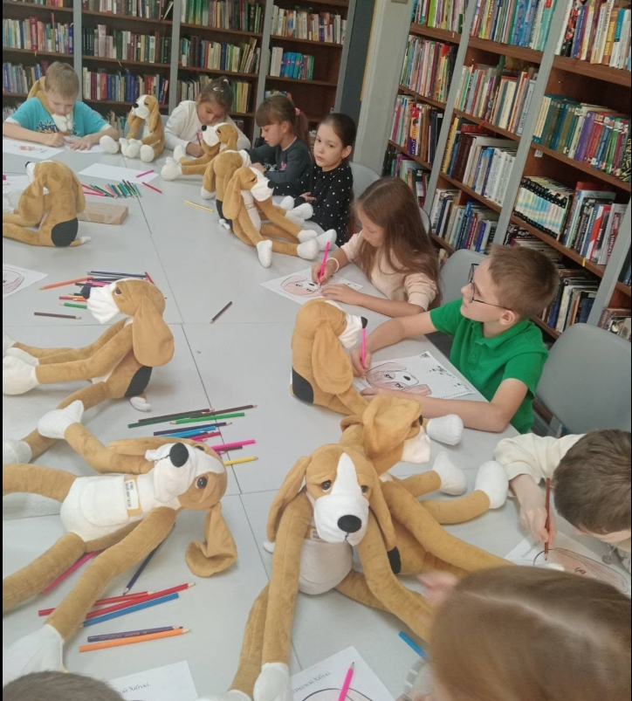
Безпечне освітнє середовище
▁▁▁▁▁▁▁▁▁▁▁▁▁▁▁▁▁▁▁▁
• Цивільний захист
• ДСНС
• Мінна безпека
• Дорожній рух
• Безпека на воді
• Домедична допомога

Slide 8
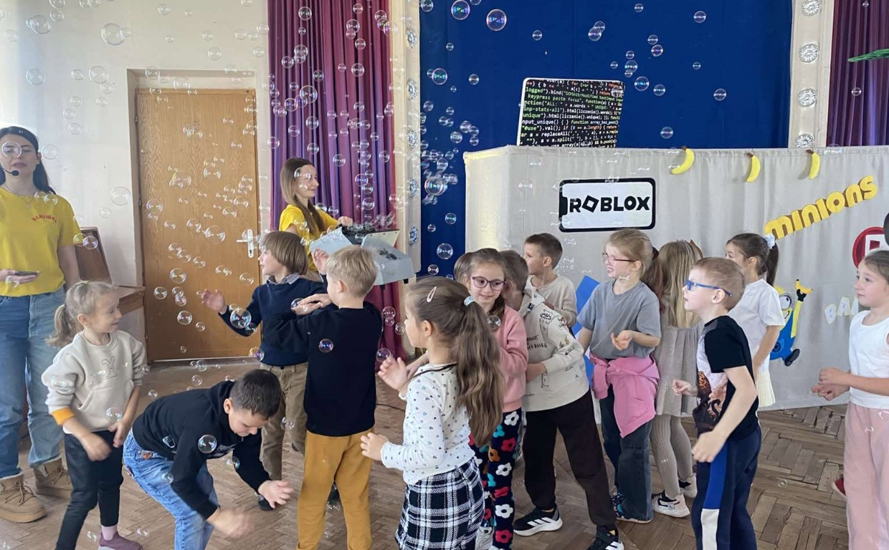
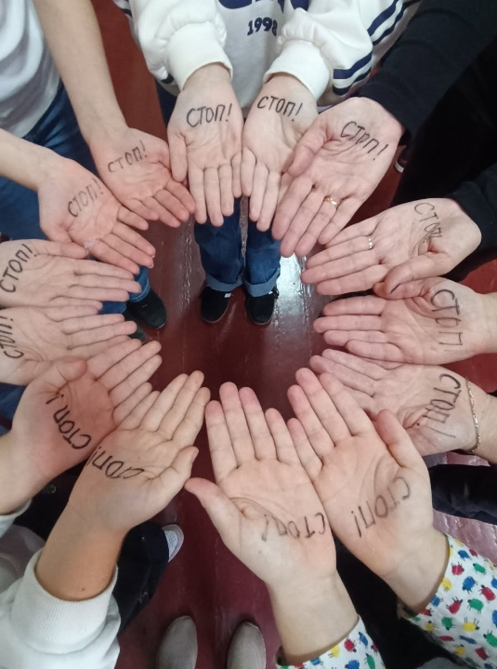
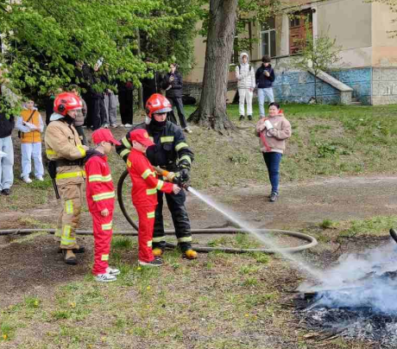
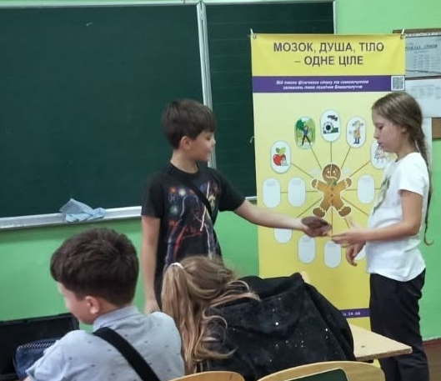
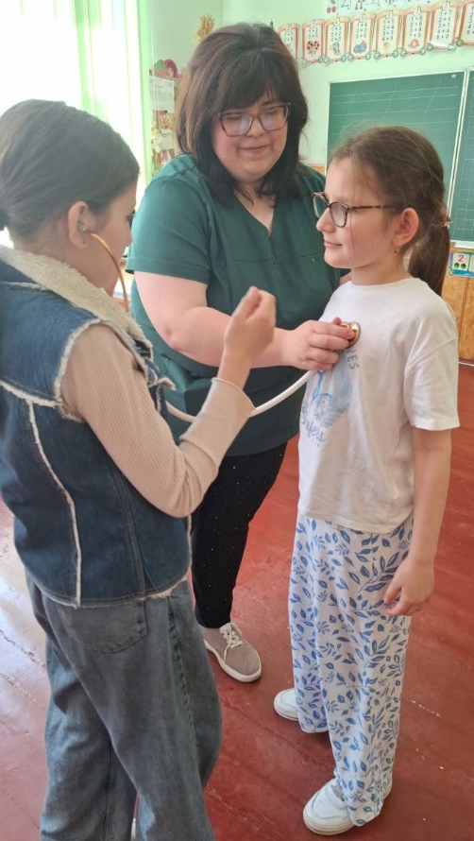
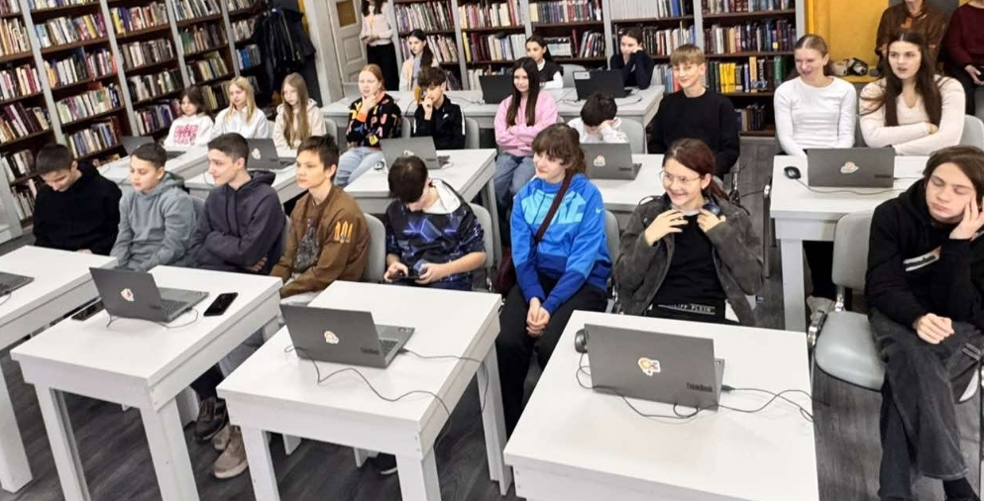

Slide 9
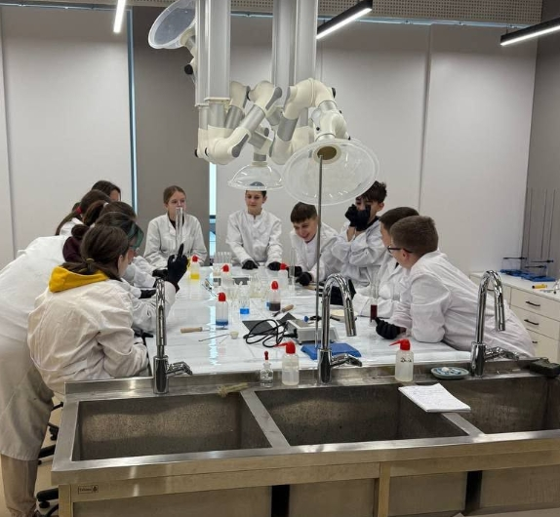
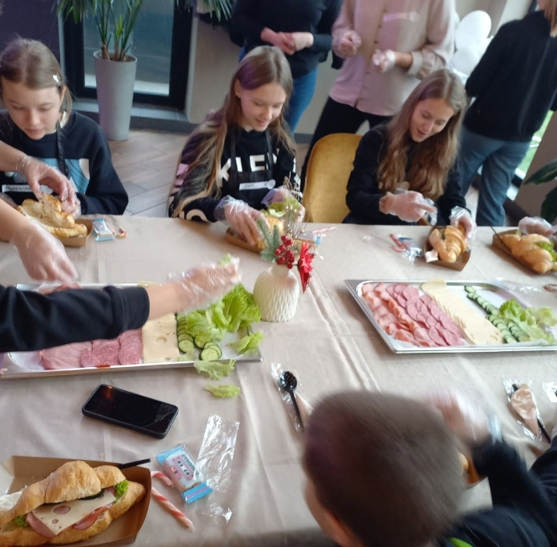
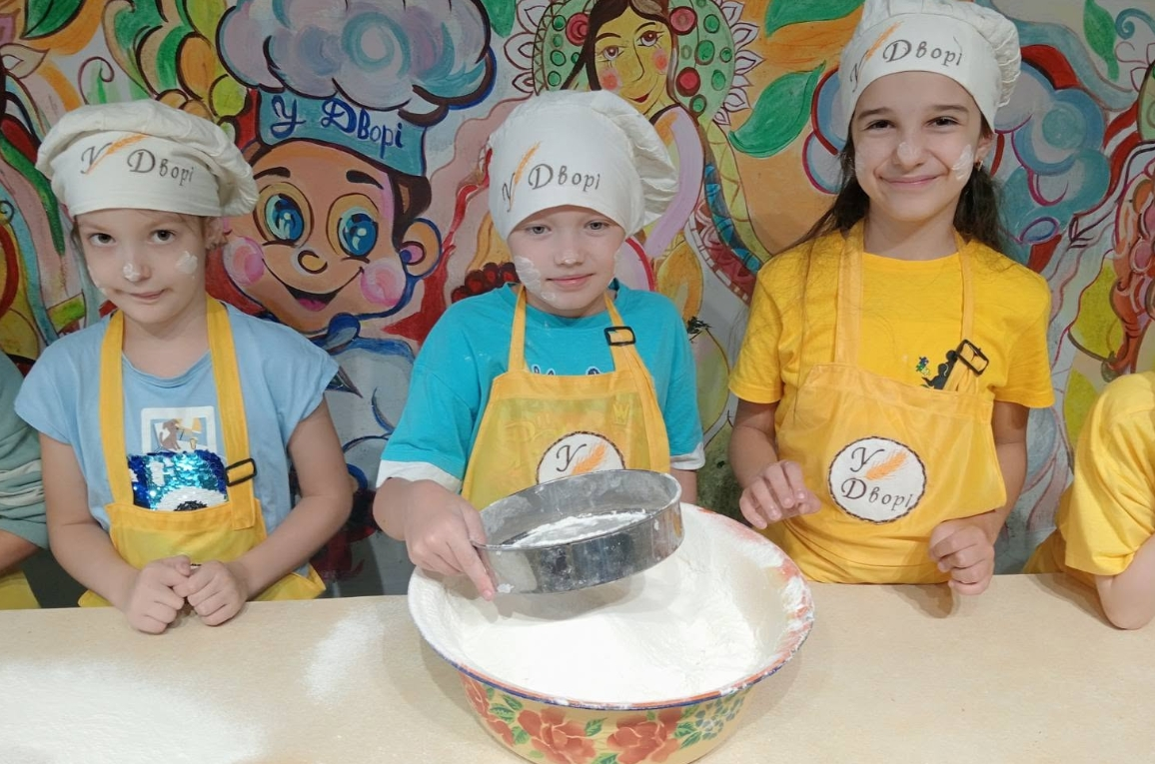
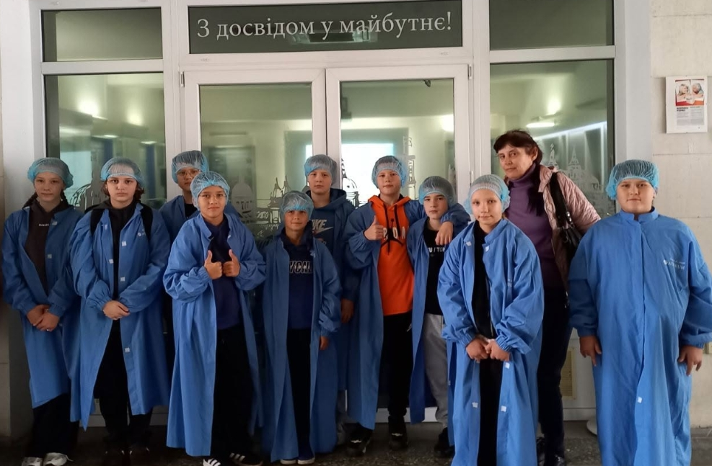
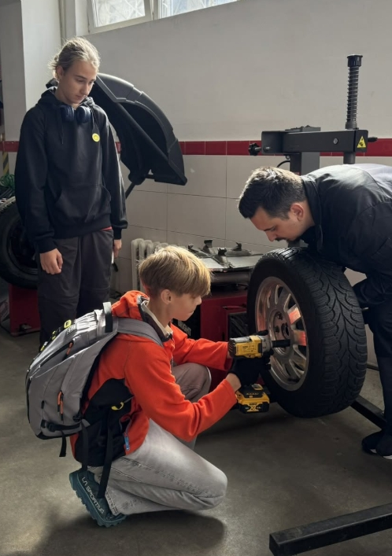
Профорієнтаційна робота
▁▁▁▁▁▁▁▁▁▁▁▁▁▁▁▁▁▁▁▁
• Університети
• Професії
• Зустрічі з фахівцями

Slide 10
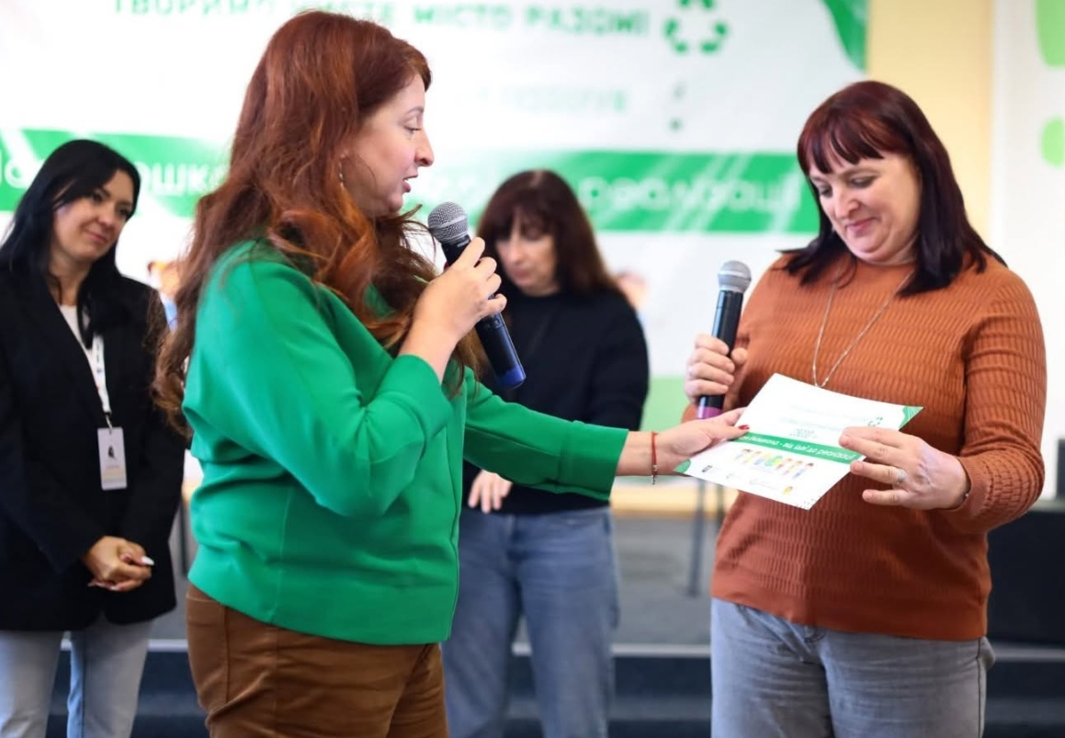
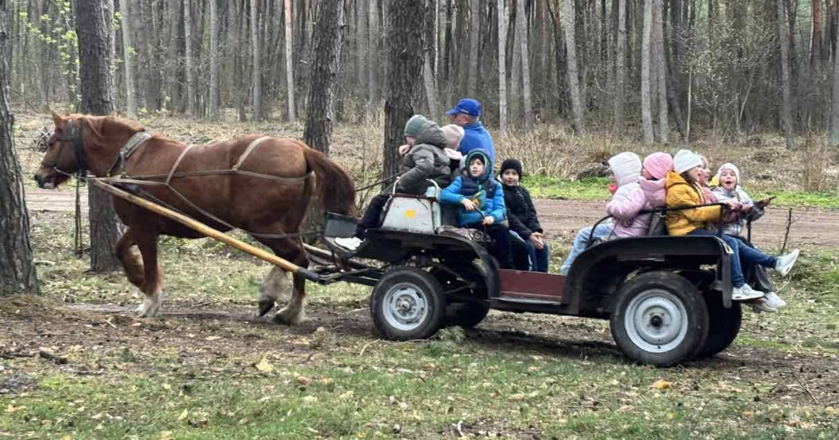
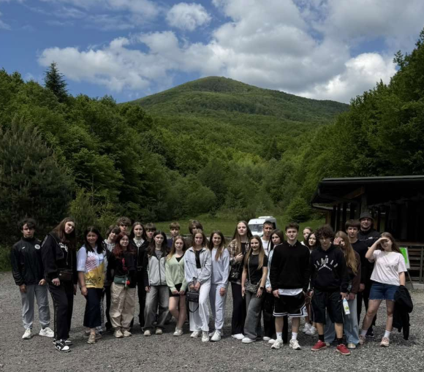
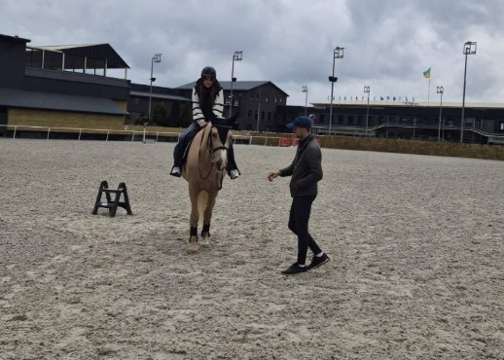
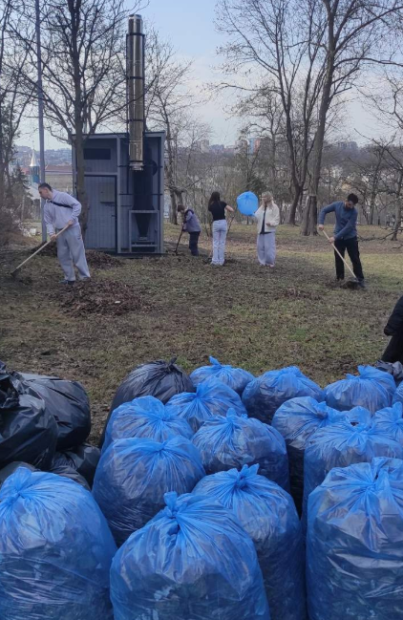
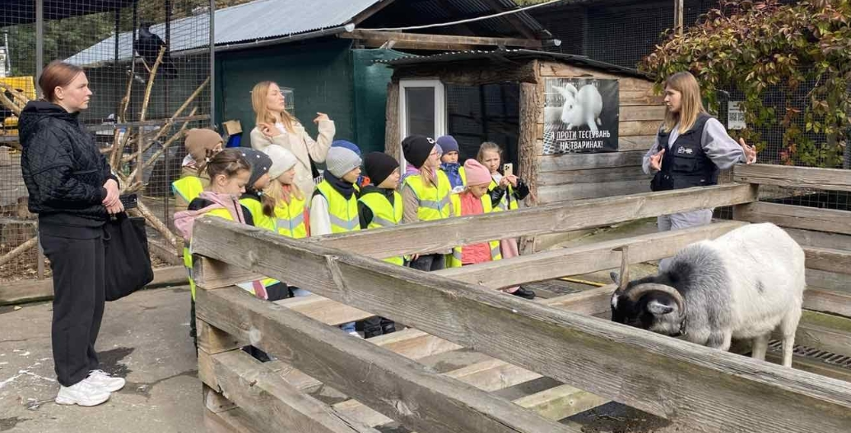
Екологічне виховання
▁▁▁▁▁▁▁▁▁▁▁▁▁▁▁▁▁▁▁▁
• Толоки
• Екскурсії
• Екопроєкти

Slide 11
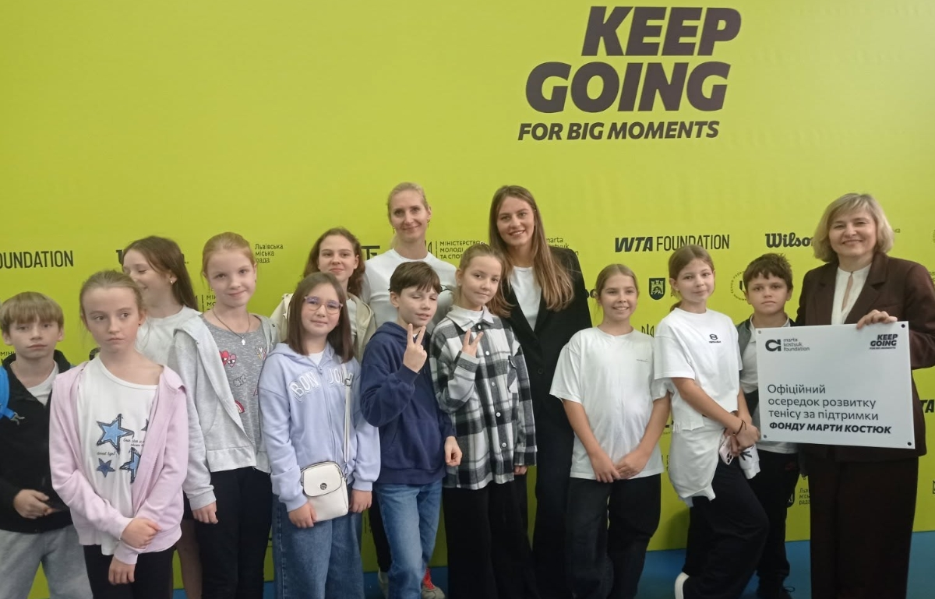
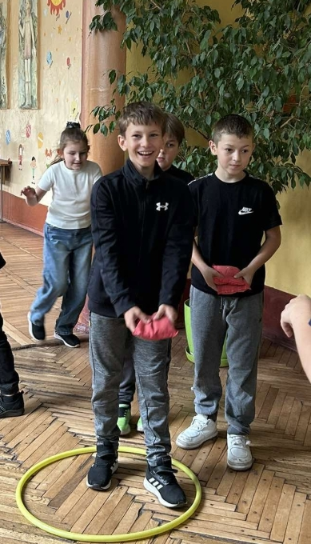


Спортивно-оздоровчий напрям
▁▁▁▁▁▁▁▁▁▁▁▁▁▁▁▁▁▁▁▁
• Змагання
• Чирлідинг
• Теніс, Волейбол, Карате, Шахи
• Спортивні свята

Slide 12







Slide 13



Художньо-естетичне виховання
▁▁▁▁▁▁▁▁▁▁▁▁▁▁▁▁▁▁▁▁
• Конкурси
• Театри
• Музеї
• Виставки
• Творчі проєкти

Slide 14







Учнівське самоврядування та лідерство
▁▁▁▁▁▁▁▁▁▁▁▁▁▁▁▁▁▁▁▁
• Організація заходів
• Voice of Schools
• Учнівські проєкти

Slide 15







Робота з батьками та родинне виховання
▁▁▁▁▁▁▁▁▁▁▁▁▁▁▁▁▁▁▁▁
• День матері
• Родинні свята
• Спільні заходи

Slide 16




Екскурсійна діяльність
▁▁▁▁▁▁▁▁▁▁▁▁▁▁▁▁▁▁▁▁
• Музеї
• Подорожі
• Походи
• Пізнавальні поїздки

Slide 17





Досягнення учнів
▁▁▁▁▁▁▁▁▁▁▁▁▁▁▁▁▁▁▁▁
• Дипломи
• Кубки
• Перемоги
• Сертифікати

Slide 18









Slide 19









Slide 20


Підсумок
▁▁▁▁▁▁▁▁▁▁▁▁▁▁▁▁▁▁▁▁
Попри виклики сьогодення та труднощі, з якими ми стикаємося, за кожним проведеним заходом стоїть щоденна праця педагогів, небайдужість і щире бажання зробити шкільне життя дітей цікавим, змістовним, та безпечним. Ми прагнемо, щоб кожен учень та учениця відчували підтримку, навчалися в комфортному освітньому середовищі, розвивали свої таланти та зростали свідомими, відповідальними і патріотичними громадянами України.
Саме в цьому ми вбачаємо головну місію виховної роботи нашого ліцею — виховувати покоління, яке творитиме сильну, успішну та незалежну Україну.

Slide 21


